Slide 1
Abstract Meaning Representation of Turkish
Burak Bozdağ
504211552

Slide 2
Sunum İçeriği
Giriş
Arka Plan ve İlgili Çalışmalar
Türkçe AMR
Derlem Oluşturma
Sonuç

Slide 3
Giriş
Anlamsal çıkarım işlemleri:
Varlık ismi tanıyıcı
Anlamsal ilişki çıkarma
Daha kapsamlı anlam çıkarımı gerekli
Katkılar: [1]
İlk Türkçe AMR framework
İlk AMR derlemi (700 cümlelik)
İlk Türkçe AMR ayrıştırıcısı
Notes:
Soyut Anlam Temsili (AMR): Genelde cümle geneli

Slide 4
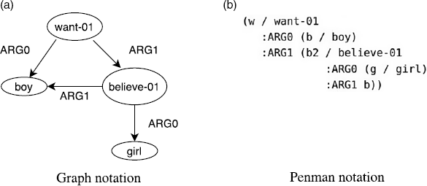
Arka Plan
AMR: Soyut Anlam Temsili
Sözdizimi farkı etkisizdir.
Düğümler ve bağlantılar ile gösterim
Notes:
Nodes: kavramlar (yüklem, kelime, özel anahtar kelimeler)
Edges: kavramlar arası anlamsal ilişkiler, bağlantılar
“The boy wants the girl to believe him.” and “The boy wants to be believed by the girl.”

Slide 5
İlgili Çalışmalar
Farklı dillerde AMR framework çalışmaları: Çince, İspanyolca, Çekçe, Portekizce, Korece…
AMR ayrıştırıcı geliştirmeleri için yaklaşımlar:
Diyagram tabanlı [2]: Önce kavramlar, sonra bağlantılar
Geçiş tabanlı [3]: Düğümler-bağlantılar cümle işlendikçe eklenir.
Seq2seq [4]
Seq2graph [5]: Adım adım düğüm-bağlantı tahmini
Notes:
Seq2seq: graph linearization using seq2seq

Slide 6
Türkçe AMR
Zengin ve eklemeli dil
TDK’ye göre sayılar:
759 kök fiil
2380 isimden türemiş fiil
2944 fiilden türemiş fiil

Slide 7
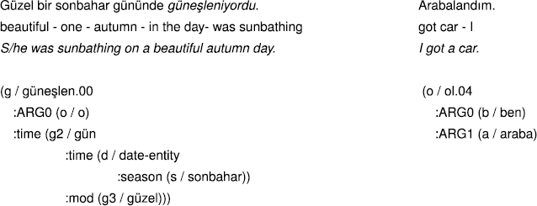
İsimlerden Fiil Türetme
10’dan fazla ek
-lA, -lAş, -lAn
Eflatun-laş

Slide 8
Fiil İsimleştirme
-Ip:prep-after -> Arabaya binip gitti
-ArAk:prep-by -> Ağlayarak yanımıza geldi
-mAdAn:prep-without -> Bugün kahvaltı yapmadan okula gitti
-dHkçA:prep-as -> Tren hızlandıkça ağaçlar sıklaşmaya başladı
-HncA:time -> Eve gidince beni ara
-kAn:prep-while -> Telefonla konuşurken kapı çaldı
Notes:
Prep-while
Prep-after
Sonradan oluşturulmuş ilişkiler, çünkü önceki dillerde rastlanmamış

Slide 9
Fiil Çekimleri
Olumsuzluk, zaman, hal, kişi ekleri
-m -> Kitap okuyorum. (null-subject)

Slide 10
Fiil Çekimleri (Modality - Kipler)
-Abil mümkün.01 -> Çekilişi kazanabilirim
-Abil ver.09 -> Polis, «gidebilirsiniz», dedi
-mAlI gerek.01 -> Enfekte olmamak için maske takmalısın
-mAlI zorla.01 -> Ödevimi yapmalıyım
-mAlI öner.01 -> Bu filmi kesinlikle izlemelisin

Slide 11
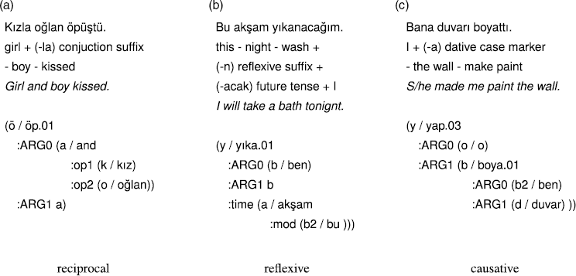
Fiil Çekimleri (Voices - Sesbirimleri)
Karşılıklı (reciprocal)
Dönüşlü (reflexive)
Nedensel (causative)
Edilgen (passive)

Slide 12
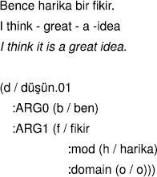
İsimlerden İsim Türetme
-CA, -lI, -sIz
Sınırsız, Sensiz, Aynasız *

Slide 13
Zamir Düşmesi
Null-subject benzeri
Düşen zamir AMR diyagramında gösterilir.
:poss

Slide 14
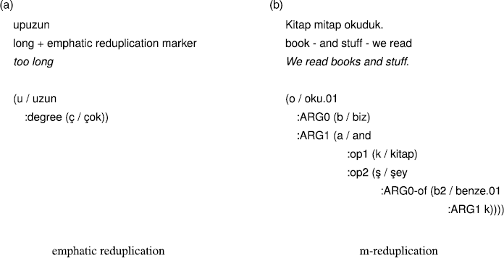
İkileme

Slide 15
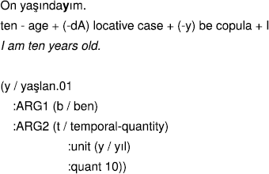
Koşaç (Copula)
İsnat edatı, haber edatı
İsimleri yüklem yapma
-dir, değil(dir)

Slide 16
Derlem Oluşturma
Küçük Prens romanı kullanılmıştır.
Yarı-otomatik yorumlama: kural tabanlı ayrıştırıcı (PropBank cümleleri->AMR diyagramları)
Notes:
PropBank (proposition bank): Sözlü önermelerin yer aldığı derlem

Slide 17
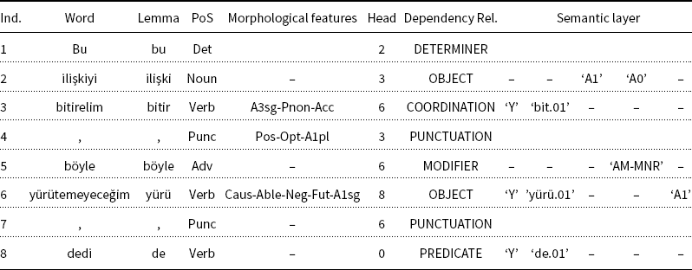
Kural Tabanlı Ağaç-Diyagram Ayrıştırıcı
Geçiş tabanlı sisteme benzer
Girdi: CoNLL form
Notes:
İlk 7 sütun CoNLL form standardı, son sütun (semantic layer) PropBank annotations

Slide 18
Kural Tabanlı Ağaç-Diyagram Ayrıştırıcı
Ayrıştırma kuralları:
CoNLL -> Inter-Step Tree: Bağımlılık ağacı düğümleri ve bağlantıları PropBank etiketleriyle birleştirilir.
Inter-Step Tree -> AMR Graph

Slide 19

Inter-Step Tree
I = (V, A, morph, t, Prop)
V = Düğümler
A = Bağlantılar
morph = Kelimelerin morfolojik özellikleri
t = PoS etiketleri
Prop = Anlamsal katman etiketleri
D = (C, R, NodeProperties)
C = Düğümler
R = Bağlantılar
NodeProperties = <morph, t, ilk düğüm, bağımlılık ilişkisi>
k=0,1 yüklem için rezerve edilmiştir.

Slide 20
Ayrıştırıcı
Yazı - AMR kavramları arasında hizalama yapar.
Bir durumda (state) 8 işlemden birini yapabilir:
Bağlantı ekleme
Bağlantı silme
Düğüm ekleme
Kuyruk başını değiştirme
ReAttach: Kuyruktaki düğüm ile atası arasındaki bağlantı silinir, eklenmiş düğüm ile bağlantı kurulur.
Swap: Kuyruktaki düğüm ile atası arasındaki bağlantı yön değiştirir.
Merge: Kuyruktaki bağlantılı düğümler kullanılarak yeni düğümler oluşturulur.

Slide 21
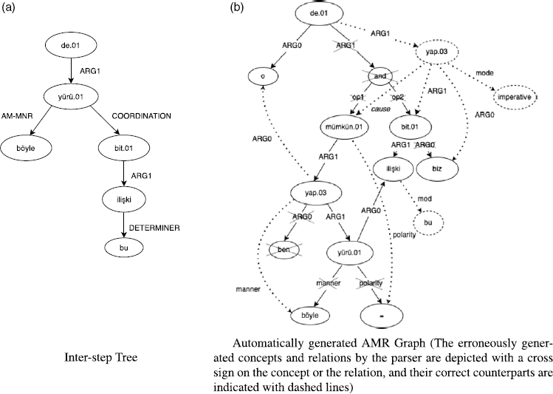

Slide 22
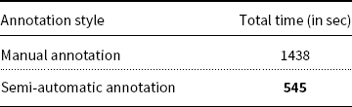
Değerlendirme
Smatch skoru: İki farklı anlamsal yapının ortaklık derecesi
0.60 Smatch skoru, eğitim verisi eksikliği nedeniyle İngilizce diline göre geride
Ayrıştırıcı veri etiketlemede ve yorumlamada zaman tasarrufu sağlıyor.
Anlamsal ve sözdizimi olarak yakın 10 seçilmiş cümle

Slide 23
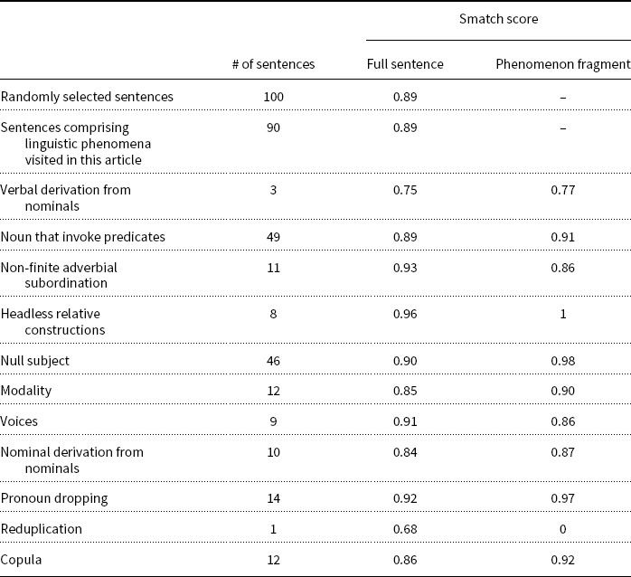

Slide 24
Sonuç
Dil zenginliği anlamsal çıkarımlar için zorluk çıkarıyor.
Türkçe dili için ilk AMR framework
Kural tabanlı ağaçtan diyagrama AMR ayrıştırıcı
Anlamsal temsil için farklı çözümler uygulanabilir.

Slide 25
Referanslar
[1] Oral, E., Acar, A., & Eryiğit, G. (2022). Abstract meaning representation of Turkish. Natural Language Engineering, 1-30. doi:10.1017/S1351324922000183
[2] Zhang S., Ma X., Duh K. and Van Durme B. (2019a). AMR parsing as sequence-to-graph transduction. arXiv preprint arXiv:1905.08704.
[3] Astudillo R.F., Ballesteros M., Naseem T., Blodgett A. and Florian R. (2020). Transition-based parsing with stacktransformers. arXiv preprint arXiv:2010.10669.
[4] Blloshmi R., Tripodi R. and Navigli R. (2020). XL-AMR: Enabling cross-lingual AMR parsing with transfer learning techniques. In Proceedings of the 2020 Conference on Empirical Methods in Natural Language Processing (EMNLP), Online. Association for Computational Linguistics, pp. 2487–2500.
[5] Cai D. and Lam W. (2020). AMR parsing via graph-sequence iterative inference. arXiv preprint arXiv:2004.05572.

